Slide 1
Diplomatura data science
Grupo 7: velazquez, garcia, pizarro
Modulo 1: eda

Slide 2

introducción
Caso de uso de Machine Learning en la implementación de un Modelo de Churn (tasa de abandono de los clientes).

Slide 3

situación
Una empresa de telefonía prepaga necesita predecir, dentro de el conjunto de sus clientes, cuál de ellos dejará de realizar recargas a su línea telefónica en las próximas 4 semanas.

Slide 4

objetivo
Lo que se pretende es saber qué clientes no realizarán una recarga en el período de tiempo definido anteriormente.

Slide 5

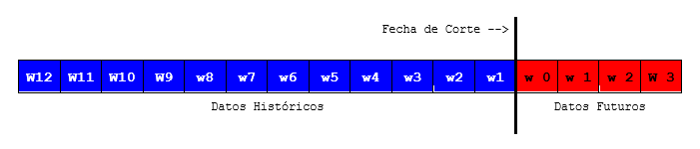
datos
Datos 12 semanas
Datos 4 semanas posteriores

Slide 6





Datos disponibles
Dataset
226 CAMPOS
Datos del cliente
Tiempos
Montos de paquetes mensuales
Cantidades de paquetes mensuales
Montos de paquetes semanales
Cantidades de paquetes semanales
Tráfico de datos y de voz
Otros

Slide 7

Limpieza de datos
En el proceso de limpieza se realizo:
En cuanto a nulos:
Eliminamos datos nulos que formaban parte de los datos categóricos network tech, device model name y device vendor name.
Estos datos contenían valores NaN y “NOT_IDENTIFIED”.

Slide 8
Limpieza de datos
En el proceso de limpieza se realizo:
En cuanto a incorrectos:
Se limpiaron datos sobre las cantidades semanales y acumulados mensuales de pack de datos, sms y voz. Estos datos eran incorrectos debido a una mala recolección de los datos por parte del área de DB. Esto también aplica para las recargas.

Slide 9
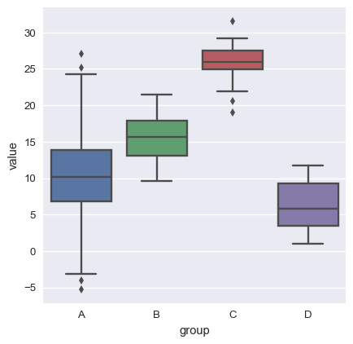
Limpieza de datos
En el proceso de limpieza se realizo:
En cuanto a outliers:
Encontramos outliers para el trafico de datos y de voz.
Para imputar los outliers dependiendo cuan distribuidos uniformente estaban los datos utilizamos la media o la mediana. Para definir el rango interquartil (IQR) usamos el Q1 y Q3, que luego de multiplicarlos por 1.5 nos definirán los valores que se consideran como outliers.

Slide 10

Limpieza de datos
En el proceso de limpieza se realizo:
En cuanto a duplicados:
Encontramos información que es duplicada que puede ser obtenida haciendo cálculos sobre las columnas, por ejemplo para el caso de los montos de recargas y los packs el desglose a nivel semanal al sumarlo nos daba la columna de su acumulado mensual, por lo que decidimos quitar estas columnas para no repetir datos.

